Slide 1
Français CM2
Découverte d’un genre littéraire : la poésie

Slide 2
Un petit voyage dans le temps …
Esope
Notes:
Contextualisation historique
Esope auteur grec du 6ème siècle av JC.

Slide 3
De la Grenouille et du Bœuf
La Grenouille ayant un jour aperçu un Bœuf qui paissait dans une prairie,
se flatta de pouvoir devenir aussi grosse que cet animal. Elle fit donc de
grands efforts pour enfler les rides de son corps, et demanda à ses compagnes si
sa taille commençait à approcher de celle du Bœuf. Elles lui répondirent que non.
Elle fit donc de nouveaux efforts pour s'enfler toujours de plus en plus, et
demanda encore une autre fois aux Grenouilles si elle égalait à peu près la
grosseur du Bœuf. Elles lui firent la même réponse que la première fois. La
Grenouille ne changea pas pour cela de dessein ; mais la violence qu'elle se fit
pour s'enfler fut si grande, qu'elle en creva sur-le-champ.
Esope, Fables, (VII-VIème siècles av. JC), trad. Emile Chambry, © Les Belles Lettres, 1927
Notes:
Lecture individuelle - CM : avez-vous des références précises pour ce texte (édition et traduction) ? Sinon, prenons la référence Gallica.
Lecture magistrale
Questions de compréhension (demander aux élèves de chercher les indices dans le texte) :
Quels sont les personnages principaux de cette histoire ? CM : Aller assez vite, le but étant de faire « ressentir » les particularités de l’écriture poétique.
Un bœuf
Une grenouille vaniteuse « se flatta » —> explicitation.
Quel est le projet de la grenouille?
« Devenir aussi grosse que cet animal »
Comment fait-elle?
« Grands efforts pour enfler ses rides »
« Nouveaux efforts pour s’enfler »
Elle continue « ne changea pas pour cela de dessein » (explicitation de « dessein »)
Pour finalement éclater « elle en creva sur-le-champ »
Comment sait-elle qu’elle ne parvient pas à être aussi grosse que le bœuf ?
« Demanda à ses compagnes » explicitation de « compagnes »

Slide 4
Que nous raconte Esope ?…
Les personnages : un bœuf, une grenouille vaniteuse, d’autres grenouilles témoins de la scène
L’action : la grenouille jalouse de la taille du bœuf veut être aussi grosse que lui.
Pour cela, elle se gonfle encore et encore sous le regard de ses comparses.
Finalement, elle parvient tellement bien à enfler qu’elle éclate.

Slide 5
Un petit voyage dans le temps …
Esope 6ème siècle av. J.C.
17ème siècle : Jean de La Fontaine
Notes:
Cette fable a été réécrite par un autre auteur du 17 ème siècle

Slide 6
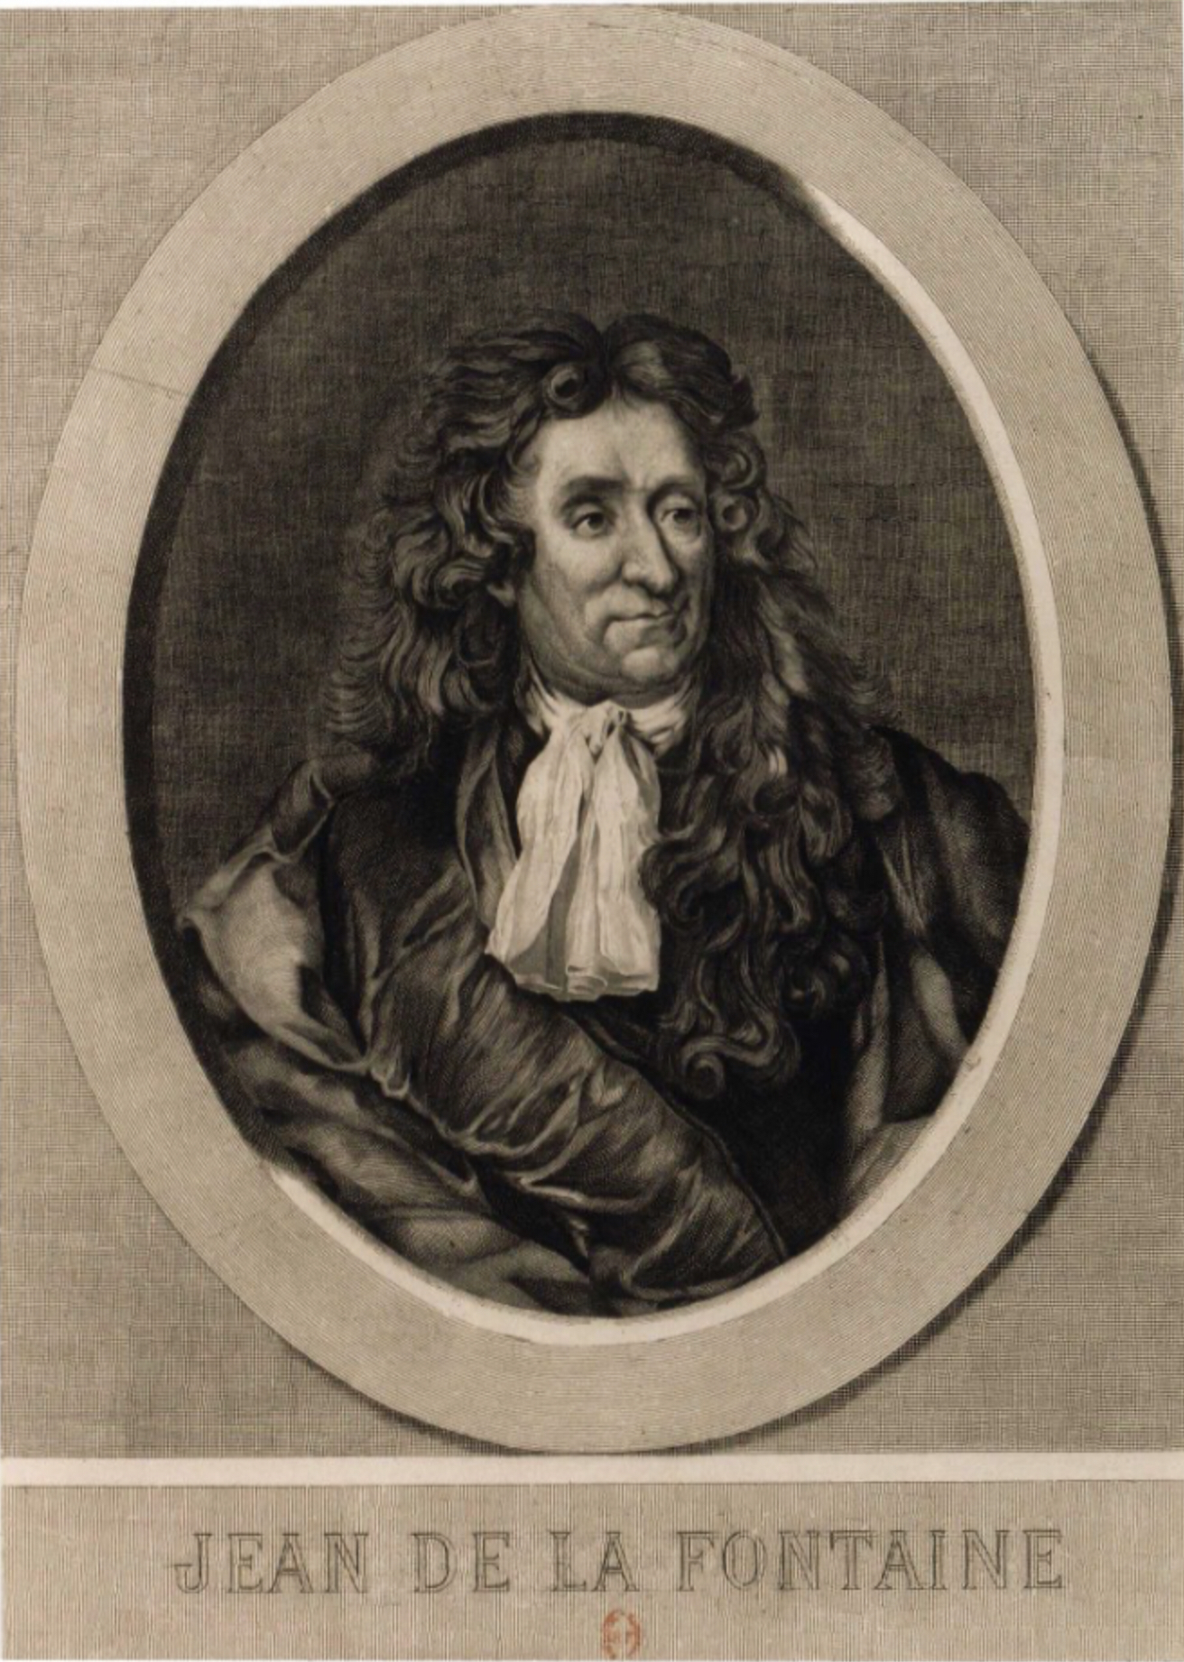
Un poète du 17ème siècle
(1621 – 1695)
Un artiste audacieux
Un fabuliste
Jean de La Fontaine
Portrait d'après la peinture de Hyacinthe Rigaud, Paris, 1960.
Burin et eau-forte
BnF, département Littérature et Art, GR FOL-YE-4, f. 1
Notes:
JDF

Slide 7
"J'ai considéré que, ces fables étant sues de tout le monde, je ne ferais rien si je ne les rendais nouvelles par quelques traits qui en relevassent le goût". Jean de La Fontaine, Fables, « Préface », 1668,©Imprimerie nationale, 1985
Notes:
Nous allons regarder comment il rend ces fables « nouvelles » et quels en sont « les traits »
CM : il faut la référence de cette citation.

Slide 8
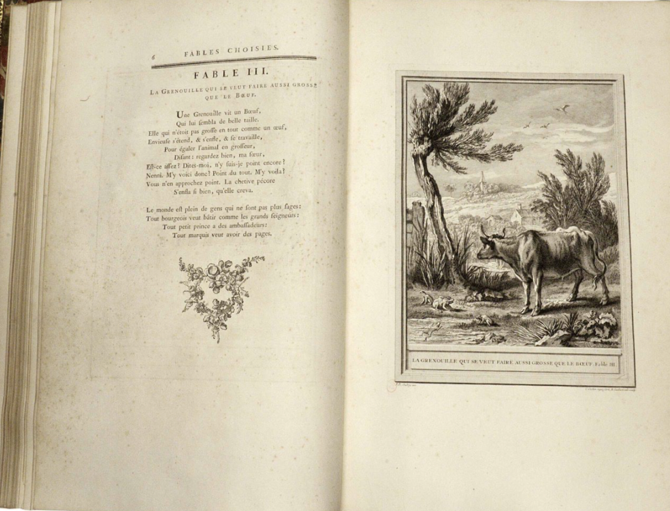
La grenouille qui se veut faire aussi grosse que le bœuf
Fables choisies, mises en vers par Jean de la Fontaine, Tome 1Jean de La Fontaine (1621-1695), auteur ; Jean-Baptiste Oudry (1686-1755), illustrateur, 1755-1759.BnF, Réserve des livres rares, RES-YE-113© BNF

Slide 9
La Grenouille qui se veut faire aussi grosse que le Bœuf
Une Grenouille vit un Bœuf
Qui lui sembla de belle taille.
Elle qui n’était pas grosse en tout comme un œuf,
Envieuse s’étend, et s’enfle, et se travaille
Pour égaler l’animal en grosseur,
Disant : « Regardez bien, ma sœur ;
Est-ce assez ? Dites-moi ; n’y suis-je point encore ?
Nenni. – M’y voici donc ? – Point du tout. – M’y voilà ?
Vous n’en approchez point. » La chétive pécore
S’enfla si bien qu’elle creva.
Le monde est plein de gens qui ne sont pas plus sages :
Tout bourgeois veut bâtir comme les grands seigneurs,
Tout petit prince a des ambassadeurs,
Tout marquis veut avoir des pages.
Jean de La Fontaine, Fables, Livre premier, 1668,©Imprimerie nationale, 1985
Notes:
Lecture magistrale : CM : être vraiment très attentive à la lecture qui doit faire sonner les vers.

Slide 10
Que raconte cette fable de Jean de La Fontaine ?
La Grenouille qui veut se faire aussi grosse que le Bœuf
Une Grenouille vit un Bœuf
Qui lui sembla de belle taille.
Elle qui n’était pas grosse en tout comme un œuf,
Envieuse s’étend, et s’enfle, et se travaille
Pour égaler l’animal en grosseur,
Disant : « Regardez bien, ma sœur ;
Est-ce assez ? Dites-moi ; n’y suis-je point encore ?
Nenni. – M’y voici donc ? – Point du tout. – M’y voilà ?
Vous n’en approchez point. » La chétive pécore
S’enfla si bien qu’elle creva.
Le monde est plein de gens qui ne sont pas plus sages :
Tout bourgeois veut bâtir comme les grands seigneurs,
Tout petit prince a des ambassadeurs,
Tout marquis veut avoir des pages.
Notes:
Demander aux élèves de relever ce qui est commun et ce qui diffère entre la fable d’Esope et celle de JDF. CM : oui, c’est pourquoi j’ai changé le titre de votre diapo ; il ne s’agit pas de structure mais de contenu, de sens.
1/ Cette fable raconte la même histoire que celle d’Esope. Cf votre diapo suivante.
Fable en 2 parties : l’histoire et une morale cad une leçon de vie —> expliquer que l’on y reviendra en fin de séance CM : oui, ce n’est pas le plus important.
Elle raconte la même histoire que celle d’Esope.
Toutefois on peut remarquer dans un premier temps qu’elle ne se présente pas de la même façon et qu’il y a deux parties bien distinctes.

Slide 11
Une structure de récit en 3 parties …
Une Grenouille vit un Bœuf
Qui lui sembla de belle taille.
Elle qui n’était pas grosse en tout comme un œuf,
Envieuse s’étend, et s’enfle, et se travaille
Pour égaler l’animal en grosseur,
Disant : « Regardez bien, ma sœur ;
Est-ce assez ? Dites-moi ; n’y suis-je point encore ?
Nenni. – M’y voici donc ? – Point du tout. – M’y voilà ?
Vous n’en approchez point. » La chétive pécore
S’enfla si bien qu’elle creva.
Présentation des personnages
Les actions
Une situation finale
Notes:
Comme dans la fable d’Esope
Nous retrouvons les mêmes personnages et la même histoire. CM : OK diapo explicative, mais ne vous attardez pas sur la structure.
Explicitation lexicale pour chaque partie:
« Envieuse s’étend, s’enfle et se travaille »
« Ma sœur »
« Chétive pécore »

Slide 12
Un récit dialogué …
Une Grenouille vit un Bœuf
Qui lui sembla de belle taille.
Elle qui n’était pas grosse en tout comme un œuf,
Envieuse s’étend, et s’enfle, et se travaille
Pour égaler l’animal en grosseur,
Disant : « Regardez bien, ma sœur ;
Est-ce assez ? Dites-moi ; n’y suis-je point encore ?
Nenni. – M’y voici donc ? – Point du tout. – M’y voilà ?
Vous n’en approchez point. » La chétive pécore
S’enfla si bien qu’elle creva.
Un dialogue
Notes:
Rappeler les éléments du dialogue:
La ponctuation
Les tours de parole
L’emploi du présent de l’indicatif qui donne un aspect vivant au récit.
Le dialogue est normalement présenté avec des retours à la ligne pour les tours de parole.
Mais comme JDF a écrit sa fable sous la forme d’une poésie, il a respecté la présentation des vers et le comptage des pieds pour chaque vers.
CM : oui, vous pouvez leur montrer que la poésie n’exclut pas le dialogue, ni la réflexion et que la mise en page du dialogue est dictée par les contraintes du vers. Mais, au vu de la suite, je me demande s’il ne vaudrait pas mieux placer cette diapo avant la 12, car l’enchaînement ensuite avec la 19 perd de son naturel.

Slide 13
Un récit poétique ...
Une Grenouille vit un Bœuf
Qui lui sembla de belle taille.
Elle qui n’était pas grosse en tout comme un œuf,
Envieuse s’étend, et s’enfle, et se travaille
Pour égaler l’animal en grosseur,
Disant : « Regardez bien, ma sœur ;
Est-ce assez ? Dites-moi ; n’y suis-je point encore ?
Nenni. – M’y voici donc ? – Point du tout. – M’y voilà ?
Vous n’en approchez point. » La chétive pécore
S’enfla si bien qu’elle creva.
Un récit en vers :
« Une ligne » qui commence par une
majuscule.
Notes:
Rappeler la différence entre vers et prose.
Faire remarquer que les vers sont de longueurs différentes :
On mesure les vers en comptant les pieds qui sont les syllabes des mots.
Les poètes peuvent choisir de respecter certaines règles propres à la poésie, et ainsi garder un rythme dans le nombre de pieds par vers.
C’est le cas de JDF
CM : C’est le plus important du cours. Commencer par faire observer le dessin représenté par le texte (on peut revenir à la diapo 3 par comparaison), introduire la notion de vers et sa définition simple (une ligne de mots entre deux blancs) et celle du rythme, de la musicalité. Je propose dans la diapo suivante une comparaison sur 1 ou 2 extraits entre Esope et LF.
Attendez pour les rimes.

Slide 14
Comparons…
La Grenouille ayant un jour aperçu un Bœuf qui paissait dans une prairie, se flatta de pouvoir devenir aussi grosse que cet animal.
Une Grenouille vit un Bœuf
Qui lui sembla de belle taille.
Elle qui n’était pas grosse en tout comme un œuf,
Envieuse s’étend, et s’enfle, et se travaille
[…]
Notes:
Accentuer par la lecture les différences. Faire notamment sentir l’intérêt du vers 4 (la diérèse –le fait de prononcer envi/euse – et la succession des 3 verbes, la répétition de « et » et le rythme ternaire simulent le gonflement de la grenouille : le vers « gonfle » comme elle, ce qui ne fait pas la prose d’Esope.

Slide 15
Comparons encore…
Elle fit donc de grands efforts pour enfler les rides de son corps, et demanda à ses compagnes si sa taille commençait à approcher de celle du Bœuf. Elles lui répondirent que non.
[…] Disant : « Regardez bien, ma sœur ;
Est-ce assez ? Dites-moi ; n’y suis-je point encore ?
Nenni. – M’y voici donc ? – Point du tout. – M’y voilà ?
Notes:
CM : là aussi, comparaison qui montre l’intérêt du vers dans la précipitation des demandes de la grenouille, la rapidité des enchaînements…La poésie mime le dialogue ici, ce que ne fait pas la prose.

Slide 16
Des vers de longueur différente :
Comptons les syllabes :
Une Grenouille vit un Bœuf
Qui lui sembla de belle taille.
→ 8 syllabes
Comptons aussi :
Elle qui n’était pas grosse en tout comme un œuf,
Envieuse s’étend, et s’enfle, et se travaille
→ 12 syllabes
Notes:
CM : on peut sensibiliser les CM2 à la longueur des vers.
Dire que cette diversité crée du rythme et donc de la vie à l’histoire racontée.
Parler de syllabes, non de pieds (poésie antique).
Ne pas hésiter à compter sur vos doigts devant eux !

Slide 17
Un récit poétique ...
Des rimes : ce sont des sons identiques qui se retrouvent à la fin des vers.
Une Grenouille vit un Bœuf
Qui lui sembla de belle taille.
Elle qui n’était pas grosse en tout comme un œuf,
Envieuse s’étend, et s’enfle, et se travaille
Pour égaler l’animal en grosseur,
Disant : « Regardez bien, ma sœur ;
Est-ce assez ? Dites-moi ; n’y suis-je point encore ?
Nenni. – M’y voici donc ? – Point du tout. – M’y voilà ?
Vous n’en approchez point. » La chétive pécore
S’enfla si bien qu’elle creva.
Notes:
Demander aux élèves de retrouver les rimes.
Les rimes sont alternées.
CM : pas toutes (dire juste que leur place est changeante, que c’est souvent ainsi chez LF et que ce schéma changeant contribue à la musicalité du poème.
Souligner l’intérêt de bœuf / œuf qui souligne la petitesse de la grenouille. Au tableau, vous pouvez mettre en lien ces termes. Taille et travaille sont aussi intéressants (l’effort porte sur la taille).
La rime finale est…de l’humour noir (elle parvient à ses fins : elle explose).

Slide 18
Un récit poétique ...
Des rimes : ce sont des sons identiques qui se retrouvent à la fin des vers.
Une Grenouille vit un Bœuf
Qui lui sembla de belle taille.
Elle qui n’était pas grosse en tout comme un œuf,
Envieuse s’étend, et s’enfle, et se travaille
Pour égaler l’animal en grosseur,
Disant : « Regardez bien, ma sœur ;
Est-ce assez ? Dites-moi ; n’y suis-je point encore ?
Nenni. – M’y voici donc ? – Point du tout. – M’y voilà ?
Vous n’en approchez point. » La chétive pécore
S’enfla si bien qu’elle creva.
Notes:
Demander aux élèves de retrouver les rimes.
Les rimes sont alternées.
CM : pas toutes (dire juste que leur place est changeante, que c’est souvent ainsi chez LF et que ce schéma changeant contribue à la musicalité du poème.
Souligner l’intérêt de bœuf / œuf qui souligne la petitesse de la grenouille. Au tableau, vous pouvez mettre en lien ces termes. Taille et travaille sont aussi intéressants (l’effort porte sur la taille).
La rime finale est…de l’humour noir (elle parvient à ses fins : elle explose).

Slide 19
«[…] quelques traits qui en relevassent le goût".
 | Esope | Jean de La Fontaine
Les personnages | Des grenouilles et un boeuf
La forme | En prose
Deux grenouilles et un boeuf
En vers avec des rimes
Un dialogue rythmé
Une morale
Narration très vivante
L’intention de Jean de La Fontaine de réécrire cette fable sous la forme d’une poésie.
Instruire en distrayant
Leçon de vie sous une forme poétique et comique
Notes:
CM : je ne parlerais pas des temps, absents du cours.
Pourquoi ne pas reprendre la formule de LF citée plus haut : « …quelques traits qui en relevassent le goût » ? Faire chercher aux élèves ce qui « relève le goût » ? Peut-être dès le début de la diapo et faire apparaître peu à peu les apports de LF (vers, rimes, dialogue rythmé, morale, vie apportée par sa façon de narrer…)

Slide 20
MAINTENANT à TON TOUR

Slide 21
Quiz
Une fable est une poésie. | VRAI | FAUX
Jean de La Fontaine a vécu au 16 ème siècle. | VRAI | FAUX
La grenouille, par jalousie, veut être aussi grosse que le boeuf | VRAI | FAUX
Les vers comptent toujours le même nombre de syllabes | VRAI | FAUX
VRAI
Notes:
Vrai (vers, rime...)
Faux 17 ème siècle
Vrai
Ce sont des histoires fictives, avec des animaux comme personnages le souvent, qui parlent. Ils sont personnifiés et ils ont un caractère humain.
CM : la dernière affirmation semble ici un peu décalée, l’émission portant plus sur la forme poétique…Les vers comptent toujours le même nombre de syllabes ?

Slide 22
Rimons ensemble !
La baleine
Plaignez, plaignez la baleine
Qui nage sans perdre haleine
Et qui nourrit ses petits
De lait froid sans garantie.
Oui mais, petit appétit,
La baleine fait son nid
Dans le fond des océans
Pour ses nourrissons géants.
Au milieu des coquillages,
Elle dort sous les sillages
Des bateaux, des paquebots
Qui naviguent sur les flots.
Robert Desnos, 30 chantefables pour les enfants sages, 2015, © Editions Gründ.
Notes:
Faire repérer la sonorité des rimes.
Faire remarquer la récurrence des vers .
CM : ne pourriez-vous pas garder ce poème pour les exercices ? Par ailleurs, il faut maintenant des références précises pour chaque texte (avec le signe© obligatoire)

Slide 23
À quoi cela rime ?...
Imagine ce que peut dire « la Sœur » de la grenouille au boeuf après son éclatement …
Pour cela trouve les mots qui riment à la fin de chaque vers.
se retrouver
égaler
surface
la mort
Elle a eu bien tort
De vouloir vous ressembler
Cette envieuse a trouvé …
En voulant vous ….
Mieux vaut rester à sa place
Digne, s’en contenter
Que de vouloir briller en …
Sans soi-même …
Notes:
Lire tous les mots proposés, les expliciter, faire repérer les rimes.
Commencer à compléter avec les élèves.
Elle a bien eu tort
De vouloir vous égaler
Cette envieuse a trouvé la mort
En voulant vous ressembler
Mieux vaut rester à sa place
Digne, s’en contenter
Que de vouloir briller en surface
Sans soi-même se retrouver.

Slide 24
Jean De La Fontaine dans la préface de son livre dit de la fable qu’elle est « (…) composée de deux parties, dont on peut appeler l’une le corps, l’autre l’âme. Le corps est la fable, l’âme la moralité. »
Jean de La Fontaine, Fables, « Préface », 1668,©Imprimerie nationale, 1985
Notes:
CM : OK, si on prend le parti de garder la morale pour la partie d’activités, n’en parlons pas avant.

Slide 25
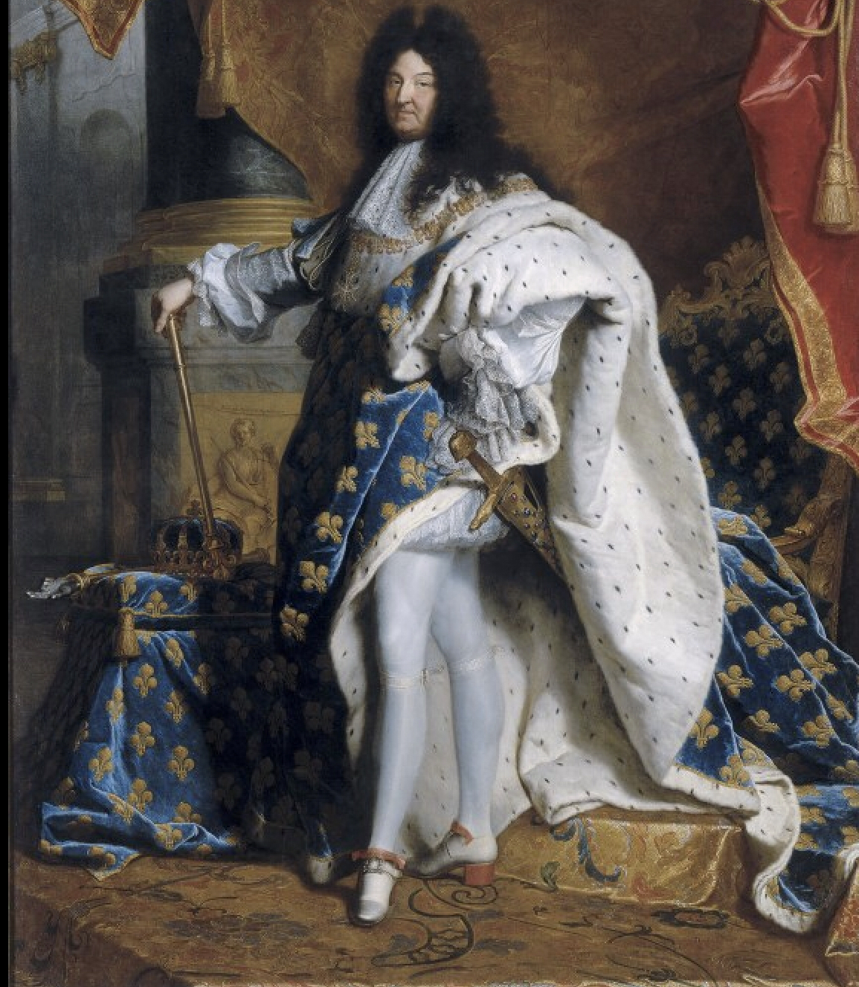
Louis XIV, le roi soleil
(1643 – 1715)
Son pouvoir vient de Dieu
La monarchie absolue
On ne peut lui désobéir ni aller contre ses idées
PORTRAIT EN PIED DE LOUIS XIV ÂGÉ DE 63 ANS EN GRAND COSTUME ROYAL (1638-1715).RIGAUD Hyacinthe (1659 - 1743)© Photo RMN-Grand Palais (Château de Versailles) / Daniel Arnaudet / Gérard Blot

Slide 26
Voici la fin de la fable : comment comprends-tu ce passage ?
Le monde est plein de gens qui ne sont pas plus sages :
Tout bourgeois veut bâtir comme les grands seigneurs,
Tout petit prince a des ambassadeurs,
Tout marquis veut avoir des pages.
Notes:
Question aux élèves:
A quoi ressemble cette partie de la fable ?
—> une leçon
Retour à un ton solennel pour montrer l’importance du message.
Une fois le 1er vers compris (analogie animaux / hommes), faire remarquer les oppositions bourgeois / seigneur, prince / ambassadeur, marquis/page : chacun peut être la grenouille d’un autre plus puissant…
Le défaut humain est celui de l’envie, la jalousie qui pousse à ne pas être « sage ».

Slide 27
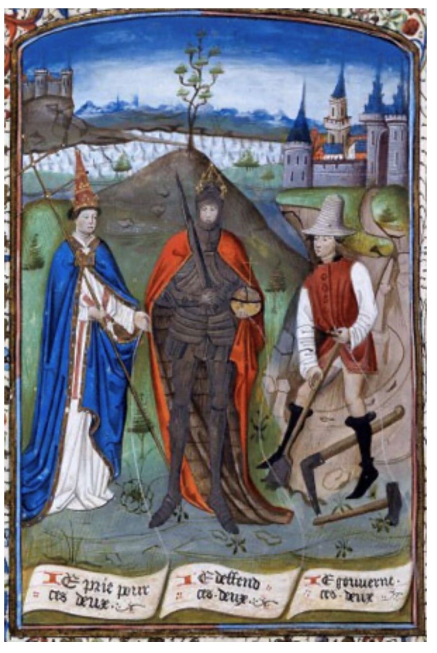
3 classes sociales :
La noblesse
Le clergé
Le tiers- Etat (la bourgeoisie et les paysans)
Beaucoup d’inégalités et des rancœurs non dites.
Les Trois Ordres, enluminure Maître de Philippe de Croy, vers 1470, Commencement des seigneuries et des diversités des Etats © BnF
Notes:
Explicitation sociologique de la morale (société très hiérarchisée, chacun aspire à s’élever dans la classe supérieure).
CM : à nouveau pas d’activité finale ? Je vous propose de dicter une synthèse qui emploiera « vers, rime prose… »
Ex : « La fable est une poésie écrite en vers, avec des rimes. Les vers et les rimes apportent du rythme et de la musicalité à l’histoire racontée. »

Slide 28
Place à la dictée du jour !
Notes:
CM : J’ajouterais avant une diapo qui reprenne les mots appris et mette en valeur leur orthographe.

Slide 29
Rappelle-toi ces mots ...
Noms communs | Adjectifs | Verbes
Une leçon | Humain | Distraire / distrayant
Un vers |  | Réécrire
Un défaut |  | Instruire
Une intention
L’envie

Slide 30
Dictée
Jean de La Fontaine a réécrit la fable d’Esope sous la forme d’une poésie, avec
des vers et des rimes qui ont apporté un rythme et une musicalité. Son intention
était d’instruire le peuple en le distrayant. Il dénonce ainsi un défaut humain qui
est l’envie.

Slide 31
A bientôt !

